Slide 1
WEBINAR: HABILIDADES DEL SIGLO XXI EN LA PRIMERA INFANCIA ARTICULANDO EL AMBIENTE DE APRENDIZAJE STEM
COMPONENTE AGENTES EDUCATIVOS DE PRIMERA INFANCIA

Slide 2
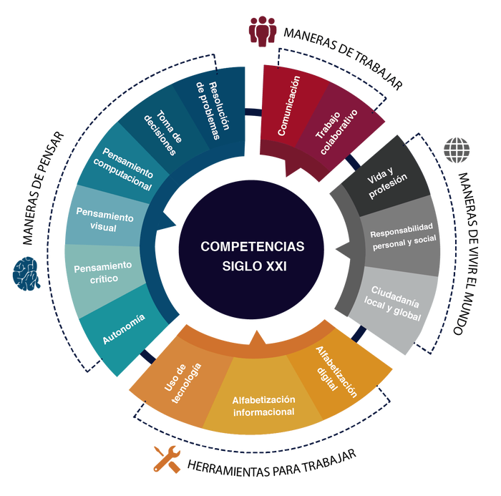
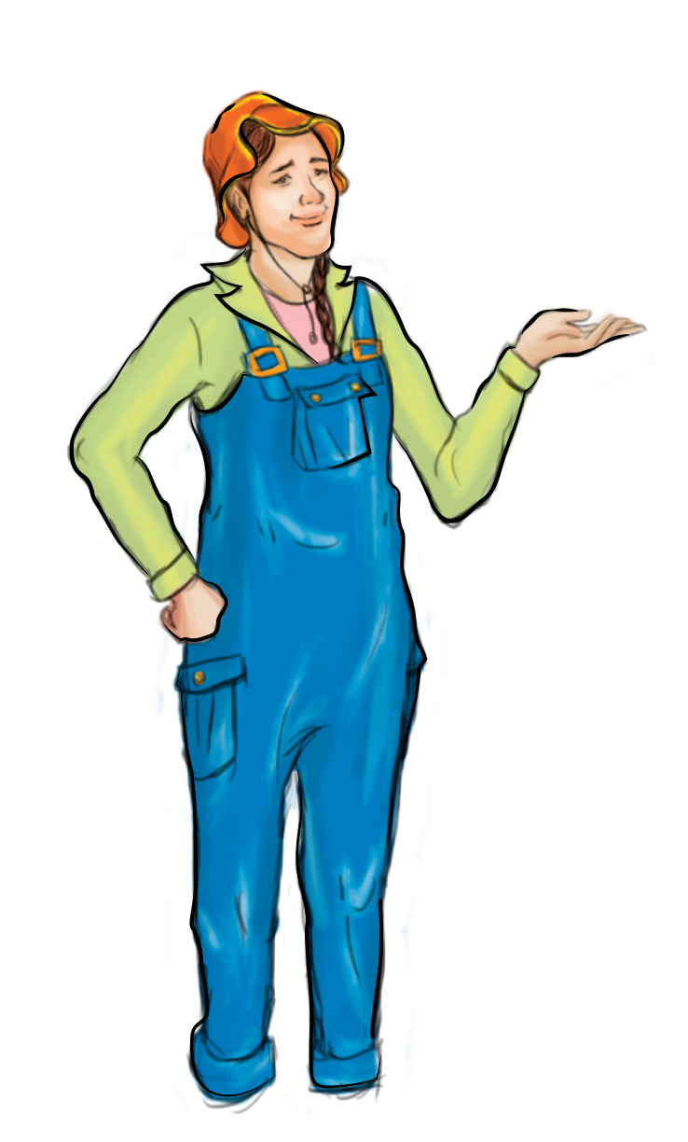

Slide 3
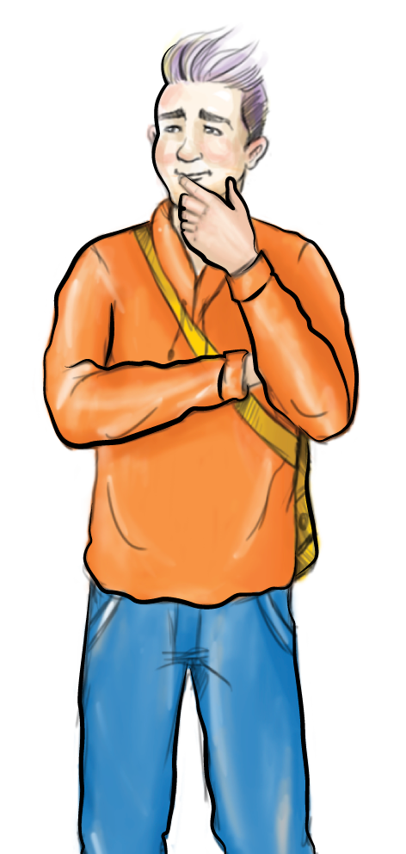
DESARROLLOS DE LA PRIMERA INFANCIA RELACIONADOS CON LAS HABILIDADES DEL SIGLO XXI
DIMENSIÓN COGNITIVA
Resolución de problemas
DIMENSIÓN PERSONAL SOCIAL
Autonomía
DIMENSIÓN COMUNICATIVA
Comunicación verbal
DIMENSIÓN CORPORAL Y ARTÍSTICA
Movimiento como medio de interacción
Convivencia
Autoestima
Autocontrol
Cuidado del otro
Construcción de hipótesis
Pensamiento crítico
Procesos de relación, clasificación, comparación.
Pensamiento lógico matemático
Nociones
Comunicación no verbal
Comunicación escrita
Creatividad
Expresión
Sensibilidad
Sentido estético
Imaginación

Slide 6
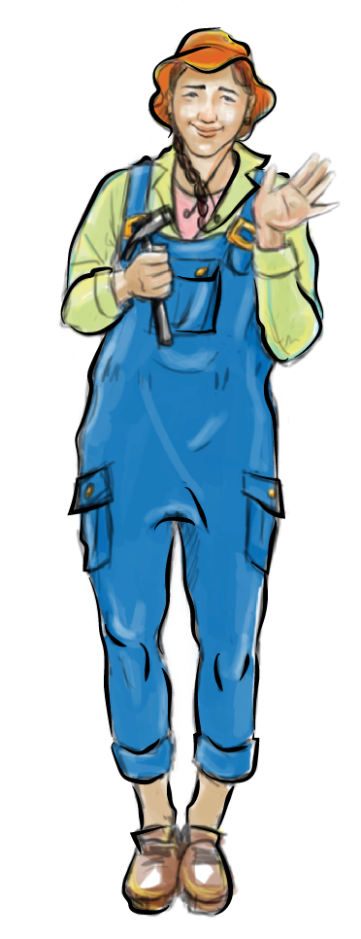
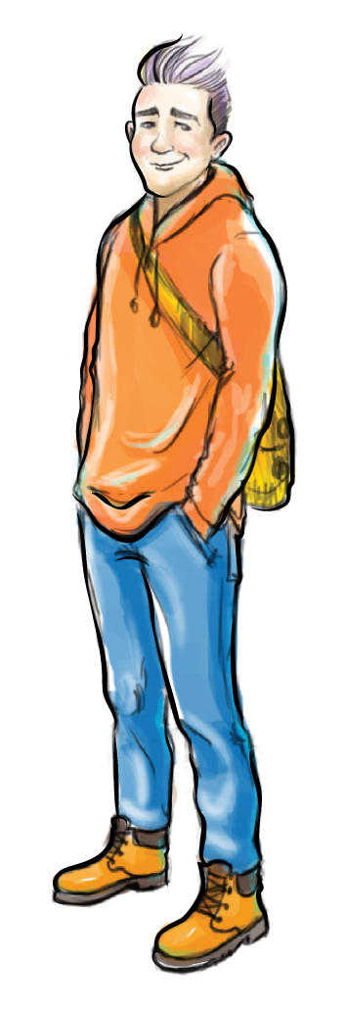
¡Gracias!
Mayor información:
Componente de Agentes Educativos Primera Infancia
313 449 7865 – 304 421 95 96

